Slide 1

NÁZEV: VY_32_INOVACE_12_Z_05
NÁZEV ŠKOLY:Základní škola, Uherský Ostroh, okres Uherské Hradiště, příspěvková organizace
AUTOR: Mgr. Jana Pulcová
TEMA: Z – 9.A - Rostlinstvo a živočišstvo ČR
ČÍSLO PROJEKTU: CZ.1.07/1.4.00/21.1616

Slide 2
Anotace
Tento digitální učební materiál je určený pro výklad učiva ZEMĚPISU 9. ročníku.
Je vytvořen v programu Microsoft PowerPoint.
Obsahuje základní přehled učiva o rostlinách a živočiších v České republice, vegetačních stupních v ČR, dále o lesích a jejich významu.
Po prezentaci jsou žáci schopni určit, která rostlina či živočich žije v jakém vegetačním stupni. Dále pracují s otázkou o lesích ČR.
Jako doplňující pomůcka k této prezentaci byla využita nástěnná mapa České republiky.

Slide 3
Rostlinstvo a živočišstvo
ČR
Učivo 9. ročníku ZŠ

Slide 4
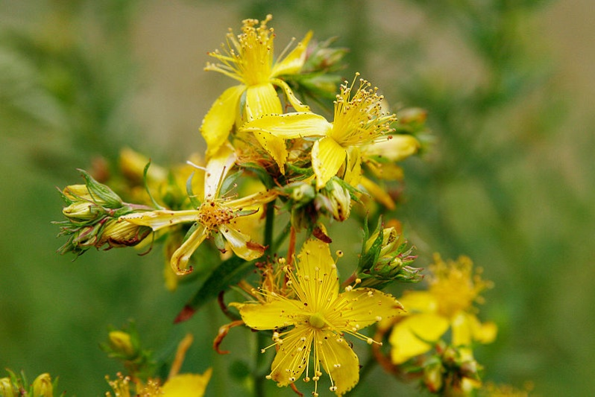
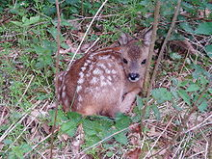
Rostlinstvo a živočišstvo ČR
Rostlinstvo = flóra
  asi 3000 druhů vyšších rostlin
Rostlinné oblasti
  Středoevropská oblast
    křižovatka šíření rostlinných druhů
    velká druhová rozmanitost
    oblast České vysočiny
  Západokarpatská oblast
    východ ČR
    alpské a sibiřské druhy
  Panonská oblast
    moravské úvaly, Polabí, Poohří…
    teplomilné druhy
Živočišstvo = fauna
  asi 40000 druhů
  ¾ tvoří hmyz
třezalka tečkovaná
srnec obecný

Slide 5
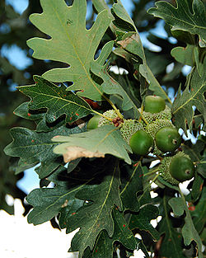
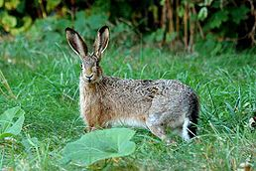
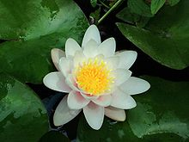
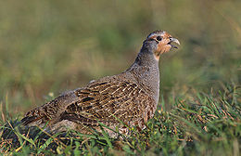
vegetační stupně v ČR
Nížinný stupeň (do 200m)
  DUBOVÝ STUPEŇ
  teplé a suché podnebí (srážky do 600 mm)
  osídlená oblast změna rázu krajiny
  (převládá zemědělství)
  původní porosty
    dubové pralesy
    lužní lesy (dnes jen malá část – umělá úprava toků)
  fauna zajíci, koroptve, bažanti
  flóra olše, topol, jasan, jilm, rákos, leknín
dub
zajíc
leknín
koroptev

Slide 6
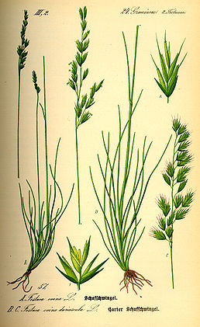
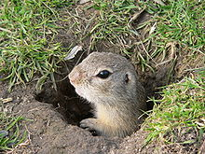
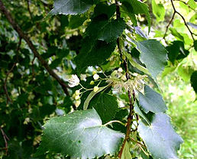
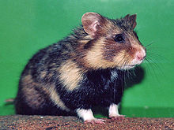
vegetační stupně v ČR
Stupeň pahorkatin a vrchovin (do 500m)
  BUKO-DUBOVÝ STUPEŇ
  v nižších polohách – dubohabrové lesy
  ve vyšších polohách – přibývá buk
  vykáceno - převládají pole
  fauna sysel, křeček
  flóra bříza, lípa, jilm, jasan, kostřava
kostřava
sysel
lípa
křeček

Slide 7
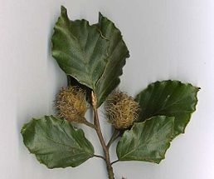
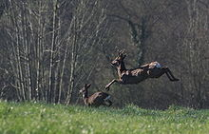
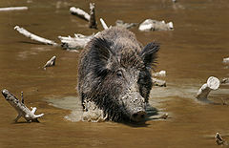
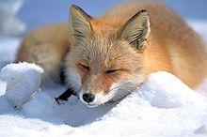
vegetační stupně v ČR
Stupeň podhorský (do 800m)
  BUKOVÝ STUPEŇ
  mírně teplé a vlhké podnebí
  původní bukové a bukovo-jedlové lesy
  nahrazeno smrkovou monokulturou
  převládají pole a louky s mozaikou lesů
  fauna srnec, prase divoké, liška atd.
  flóra buk, jedle, bohatý bylinný podrost
buk
srnec
prase
liška

Slide 8
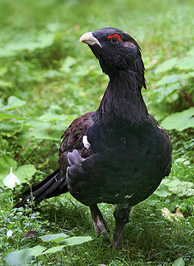
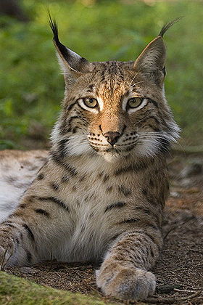
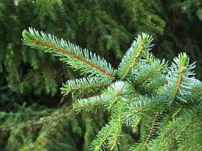
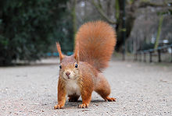
vegetační stupně v ČR
Stupeň horský (800 – 1300m)
  SMRKOVÝ STUPEŇ
  nižší polohy – smrkovo-bukovo-jedlové lesy
  vyšší polohy – smrkové lesy
  1300 m je horní hranice lesa (Krkonoše, Jeseníky, Beskydy…)
  fauna veverka, kuna, tetřev, rys, sojka
  flóra smrk jako původní dřevina
smrk
veverka
tetřev
rys

Slide 9
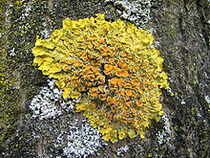
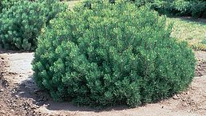
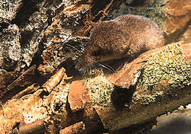
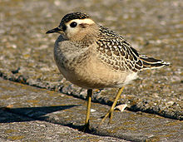
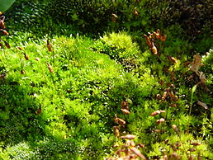
vegetační stupně v ČR
Stupeň subalpinský (nad 1300m)
  KLEČOVÝ STUPEŇ
  nad horní hranicí lesa
  chladné a drsné podmínky
  krátké vegetační období
  jen Krkonoše
  fauna rejsek horský, kulík hnědý
  flóra borovice kleč, mechy, lišejníky
lišejník
borovice
rejsek
mech
kulík

Slide 10
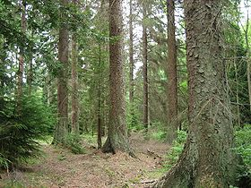
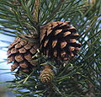
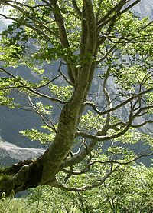
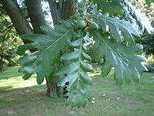
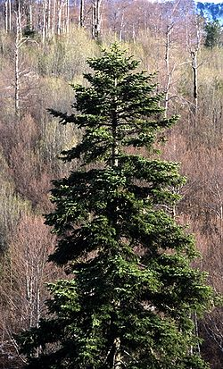
lesy Čr
zabírají 33% plochy ČR
jsou nejvíce poškozené v Evropě
převládají jehličnaté lesy (80%)

Slide 11
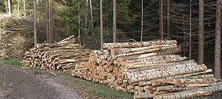
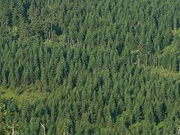
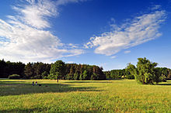
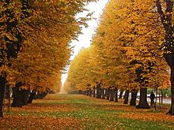
Význam lesů
produkce kyslíku
producent dřeva
zachycují škodliviny z ovzduší
přirozený životní prostor pro biotu
zpevňují půdu – sesuvy, u řek
zpomalují odtok srážkové vody
snižují hlučnost
rekreace (např.: lesoparky)
používá se také tzn. ROZPTÝLENÁ ZELEŇ
  jednotlivé stromy nebo keře (nebo malé skupinky)
    estetická součást krajiny
    větrolamy (aleje)
    podél silnic a železnic

Slide 12
citACE
Soubor:Hypericum perforatum.JPG. In Wikipedia : the free encyclopedia [online]. St. Petersburg (Florida) : Wikipedia Foundation, 18. 6. 2005, 20:24 Náhled verze z 18. 6. 2005, 20:24 [cit. 2011-11-10]. Dostupné z WWW: <http://cs.wikipedia.org/wiki/Soubor:Hypericum_perforatum.JPG>.
Soubor:Kid-jbk.jpg. In Wikipedia : the free encyclopedia [online]. St. Petersburg (Florida) : Wikipedia Foundation, 2. 7. 2009, 03:10 Náhled verze z 2. 7. 2009, 03:10 [cit. 2011-11-10]. Dostupné z WWW: <http://cs.wikipedia.org/wiki/Soubor:Kid-jbk.jpg>.
Soubor:Gamble oak leaves.jpg. In Wikipedia : the free encyclopedia [online]. St. Petersburg (Florida) : Wikipedia Foundation, 25. 8. 2005, 15:51 [cit. 2011-11-10]. Dostupné z WWW: <http://cs.wikipedia.org/wiki/Soubor:Gamble_oak_leaves.jpg>.
Soubor:Feldhase.jpg. In Wikipedia : the free encyclopedia [online]. St. Petersburg (Florida) : Wikipedia Foundation, 13. 8. 2005, 18:58 Náhled verze z 13. 8. 2005, 18:58 [cit. 2011-11-10]. Dostupné z WWW: <http://cs.wikipedia.org/wiki/Soubor:Feldhase.jpg>.
Soubor:Leknin2.jpg. In Wikipedia : the free encyclopedia [online]. St. Petersburg (Florida) : Wikipedia Foundation, 3. 1. 2009, 15:45 [cit. 2011-11-10]. Dostupné z WWW: <http://cs.wikipedia.org/wiki/Soubor:Leknin2.jpg>.
Soubor:Perdix perdix %28Marek Szczepanek%29.jpg. In Wikipedia : the free encyclopedia [online]. St. Petersburg (Florida) : Wikipedia Foundation, 17. 3. 2005, 22:38 [cit. 2011-11-10]. Dostupné z WWW: <http://cs.wikipedia.org/wiki/Soubor:Perdix_perdix_%28Marek_Szczepanek%29.jpg>.
Soubor:Illustration Festuca ovina0.jpg. In Wikipedia : the free encyclopedia [online]. St. Petersburg (Florida) : Wikipedia Foundation, 30. 10. 2004, 01:51 Náhled verze z 30. 10. 2004, 01:51 [cit. 2011-11-10]. Dostupné z WWW: <http://cs.wikipedia.org/wiki/Soubor:Illustration_Festuca_ovina0.jpg>.
Soubor:Europ%C3%A4ischer Ziesel aus Erdloch guckend.jpg. In Wikipedia : the free encyclopedia [online]. St. Petersburg (Florida) : Wikipedia Foundation, 28. 5. 2005, 23:05 Náhled verze z 28. 5. 2005, 23:05 [cit. 2011-11-10]. Dostupné z WWW: <http://cs.wikipedia.org/wiki/Soubor:Europ%C3%A4ischer_Ziesel_aus_Erdloch_guckend.jpg>.
Soubor:Hamster-Commun.jpg. In Wikipedia : the free encyclopedia [online]. St. Petersburg (Florida) : Wikipedia Foundation, 1. 2. 2007, 22:36 [cit. 2011-11-10]. Dostupné z WWW: <http://cs.wikipedia.org/wiki/Soubor:Hamster-Commun.jpg>.
Soubor:European Beech.jpg. In Wikipedia : the free encyclopedia [online]. St. Petersburg (Florida) : Wikipedia Foundation, 4. 5. 2007, 11:08 Náhled verze z 4. 5. 2007, 11:08 [cit. 2011-11-10]. Dostupné z WWW: <http://cs.wikipedia.org/wiki/Soubor:European_Beech.jpg>.
Soubor:Saut chevreuil.jpg. In Wikipedia : the free encyclopedia [online]. St. Petersburg (Florida) : Wikipedia Foundation, 28. 3. 2009, 20:18 Náhled verze z 28. 3. 2009, 20:18 [cit. 2011-11-10]. Dostupné z WWW: <http://cs.wikipedia.org/wiki/Soubor:Saut_chevreuil.jpg>.

Slide 13
citACE
Soubor:Tilia-cordata2.JPG. In Wikipedia : the free encyclopedia [online]. St. Petersburg (Florida) : Wikipedia Foundation, 8. 5. 2005, 15:00 [cit. 2011-11-10]. Dostupné z WWW: <http://cs.wikipedia.org/wiki/Soubor:Tilia-cordata2.JPG>.
Soubor:Hamster-Commun.jpg. In Wikipedia : the free encyclopedia [online]. St. Petersburg (Florida) : Wikipedia Foundation, http://cs.wikipedia.org/wiki/Soubor:Hamster-Commun.jpg [cit. 2011-11-10]. Dostupné z WWW: <http://cs.wikipedia.org/wiki/Soubor:Hamster-Commun.jpg>.
Soubor:Wild Boar Habbitat 3.jpg. In Wikipedia : the free encyclopedia [online]. St. Petersburg (Florida) : Wikipedia Foundation, 19. 1. 2008, 06:42 Náhled verze z 19. 1. 2008, 06:42 [cit. 2011-11-10]. Dostupné z WWW: <http://cs.wikipedia.org/wiki/Soubor:Wild_Boar_Habbitat_3.jpg>.
Soubor:Vulpes vulpes laying in snow.jpg. In Wikipedia : the free encyclopedia [online]. St. Petersburg (Florida) : Wikipedia Foundation, 11. 9. 2004, 18:16 Náhled verze z 11. 9. 2004, 18:16 [cit. 2011-11-10]. Dostupné z WWW: <http://cs.wikipedia.org/wiki/Soubor:Vulpes_vulpes_laying_in_snow.jpg>.
Soubor:Eichh%C3%B6rnchen D%C3%BCsseldorf Hofgarten edit.jpg. In Wikipedia : the free encyclopedia [online]. St. Petersburg (Florida) : Wikipedia Foundation, 2. 6. 2007, 20:31 Náhled verze z 2. 6. 2007, 20:31 [cit. 2011-11-10]. Dostupné z WWW: <http://cs.wikipedia.org/wiki/Soubor:Eichh%C3%B6rnchen_D%C3%BCsseldorf_Hofgarten_edit.jpg>.
Soubor:Tetrao urogallus Richard Bartz.jpg. In Wikipedia : the free encyclopedia [online]. St. Petersburg (Florida) : Wikipedia Foundation, 7. 8. 2007, 12:02 [cit. 2011-11-10]. Dostupné z WWW: <http://cs.wikipedia.org/wiki/Soubor:Tetrao_urogallus_Richard_Bartz.jpg>.
Soubor:Lynx lynx poing.jpg. In Wikipedia : the free encyclopedia [online]. St. Petersburg (Florida) : Wikipedia Foundation, 9. 7. 2005, 20:44 Náhled verze z 9. 7. 2005, 20:44 [cit. 2011-11-10]. Dostupné z WWW: <http://cs.wikipedia.org/wiki/Soubor:Lynx_lynx_poing.jpg>.
Soubor:Picea omorika1.jpg. In Wikipedia : the free encyclopedia [online]. St. Petersburg (Florida) : Wikipedia Foundation, 20. 1. 2006, 23:33 Náhled verze z 20. 1. 2006, 23:33 [cit. 2011-11-10]. Dostupné z WWW: <http://cs.wikipedia.org/wiki/Soubor:Picea_omorika1.jpg>.
Soubor:Xanthoria parietina %2806 03 31%29.jpg. In Wikipedia : the free encyclopedia [online]. St. Petersburg (Florida) : Wikipedia Foundation, 4. 4. 2006, 20:08 Náhled verze z 4. 4. 2006, 20:08 [cit. 2011-11-10]. Dostupné z WWW: <http://cs.wikipedia.org/wiki/Soubor:Xanthoria_parietina_%2806_03_31%29.jpg>.
Soubor:Pinus mugo plant.jpg. In Wikipedia : the free encyclopedia [online]. St. Petersburg (Florida) : Wikipedia Foundation, 12. 9. 2005, 14:30 Náhled verze z 12. 9. 2005, 14:30 [cit. 2011-11-10]. Dostupné z WWW: <http://cs.wikipedia.org/wiki/Soubor:Pinus_mugo_plant.jpg>.

Slide 14
citACE
Soubor:Sorex alpinus.jpg. In Wikipedia : the free encyclopedia [online]. St. Petersburg (Florida) : Wikipedia Foundation, 28. 7. 2007, 17:00 [cit. 2011-11-10]. Dostupné z WWW: <http://cs.wikipedia.org/wiki/Soubor:Sorex_alpinus.jpg>.
Soubor:Moos 5769.jpg. In Wikipedia : the free encyclopedia [online]. St. Petersburg (Florida) : Wikipedia Foundation, 29. 6. 2005, 20:31 Náhled verze z 29. 6. 2005, 20:31 [cit. 2011-11-10]. Dostupné z WWW: <http://cs.wikipedia.org/wiki/Soubor:Moos_5769.jpg>.
Soubor:Juvenile Dotterel at Leasowe.jpg. In Wikipedia : the free encyclopedia [online]. St. Petersburg (Florida) : Wikipedia Foundation, 1. 8. 2008, 17:14 Náhled verze z 1. 8. 2008, 17:14 [cit. 2011-11-10]. Dostupné z WWW: <http://cs.wikipedia.org/wiki/Soubor:Juvenile_Dotterel_at_Leasowe.jpg>.
Soubor:Picea sitchensis forest.jpg. In Wikipedia : the free encyclopedia [online]. St. Petersburg (Florida) : Wikipedia Foundation, 26. 7. 2005, 23:21 Náhled verze z 26. 7. 2005, 23:21 [cit. 2011-11-10]. Dostupné z WWW: <http://cs.wikipedia.org/wiki/Soubor:Picea_sitchensis_forest.jpg>.
Soubor:Pine cones - Scots Pine.jpg. In Wikipedia : the free encyclopedia [online]. St. Petersburg (Florida) : Wikipedia Foundation, 27. 1. 2010, 01:09 Náhled verze z 27. 1. 2010, 01:09 [cit. 2011-11-10]. Dostupné z WWW: <http://cs.wikipedia.org/wiki/Soubor:Pine_cones_-_Scots_Pine.jpg>.
Soubor:5991-Fagus sylvatica-Triglav.jpg. In Wikipedia : the free encyclopedia [online]. St. Petersburg (Florida) : Wikipedia Foundation, 13. 5. 2010, 06:19 Náhled verze z 13. 5. 2010, 06:19 [cit. 2011-11-10]. Dostupné z WWW: <http://cs.wikipedia.org/wiki/Soubor:5991-Fagus_sylvatica-Triglav.jpg>.
Soubor:Quercus frainetto RB2.JPG. In Wikipedia : the free encyclopedia [online]. St. Petersburg (Florida) : Wikipedia Foundation, 29. 8. 2007, 13:26 Náhled verze z 29. 8. 2007, 13:26 [cit. 2011-11-10]. Dostupné z WWW: <http://cs.wikipedia.org/wiki/Soubor:Quercus_frainetto_RB2.JPG>.
Soubor:Abies alba Orjen.jpg. In Wikipedia : the free encyclopedia [online]. St. Petersburg (Florida) : Wikipedia Foundation, 30. 7. 2005, 21:03 Náhled verze z 30. 7. 2005, 21:03 [cit. 2011-11-10]. Dostupné z WWW: <http://cs.wikipedia.org/wiki/Soubor:Abies_alba_Orjen.jpg>.
Soubor:The lumberjack was here.jpg. In Wikipedia : the free encyclopedia [online]. St. Petersburg (Florida) : Wikipedia Foundation, 29. 8. 2005, 19:50 [cit. 2011-11-10]. Dostupné z WWW: <http://cs.wikipedia.org/wiki/Soubor:The_lumberjack_was_here.jpg>.
Soubor:Wood Jizera Mountains.JPG. In Wikipedia : the free encyclopedia [online]. St. Petersburg (Florida) : Wikipedia Foundation, 10. 7. 2006, 20:47 Náhled verze z 10. 7. 2006, 20:47 [cit. 2011-11-10]. Dostupné z WWW: <http://cs.wikipedia.org/wiki/Soubor:Wood_Jizera_Mountains.JPG>.
Soubor:Lesopark-hostivar.jpg. In Wikipedia : the free encyclopedia [online]. St. Petersburg (Florida) : Wikipedia Foundation, 4. 6. 2011, 10:37 Náhled verze z 4. 6. 2011, 10:37 [cit. 2011-11-10]. Dostupné z WWW: <http://cs.wikipedia.org/wiki/Soubor:Lesopark-hostivar.jpg>.
Soubor:Czechia, Jicin, Wallenstein%27s alley.jpg. In Wikipedia : the free encyclopedia [online]. St. Petersburg (Florida) : Wikipedia Foundation, 17. 3. 2005, 09:55 Náhled verze z 17. 3. 2005, 09:55 [cit. 2011-11-10]. Dostupné z WWW: <http://cs.wikipedia.org/wiki/Soubor:Czechia,_Jicin,_Wallenstein%27s_alley.jpg>.
Dále: vlastní autorské dílo

